Slide 1
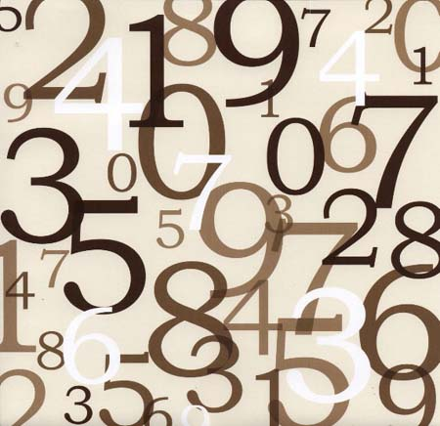
Урок-экскурсия
«Совместные действия с рациональными числами»
Подготовила учитель математики ФГКОУ СОШ №167 Радовня Т.Л.

Slide 2
ЦЕЛЬ УРОКА:
Повторить порядок действий при нахождении числовых выражений и действия с рациональными числами;
Развивать умение применять знания на практике;
Воспитывать интерес к предмету, культуру общения.

Slide 3
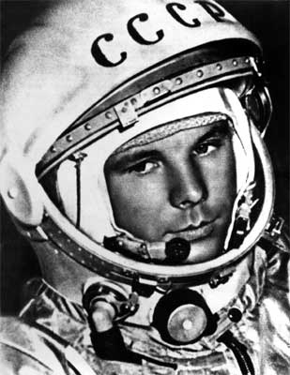
12 апреля – День космонавтики
Ю.А.Гагарин – первый космонавт. Родился он 9 марта 1934 года в Смоленской области. Учился в ремесленном училище, индустриальном техникуме (г. Саратов), авиационном училище (г. Оренбург).

Slide 4
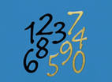
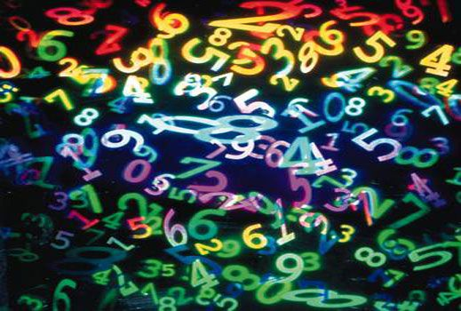
Устно решите примеры и ответы запишите на одной строке
-4∙(-5) ; -4:2; -12-(-24); 3∙(-8); 18-20; -14: (-2)

Slide 5
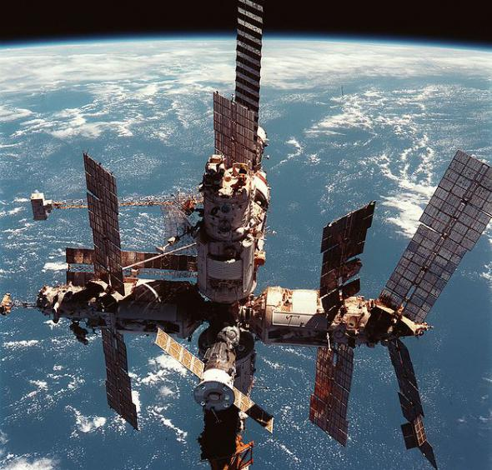
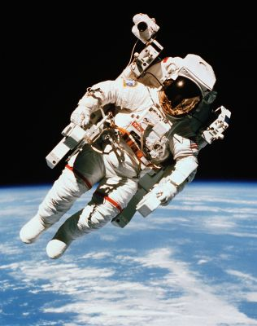
Запишите под ответами соответствующие буквы
12=С -2=О 7=К
20=В -24=Т

Slide 6
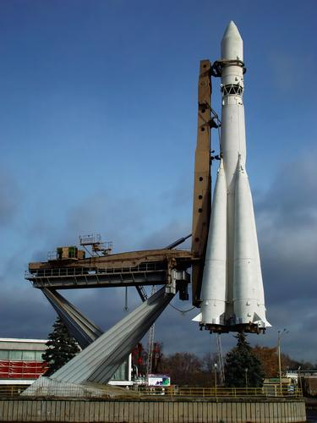
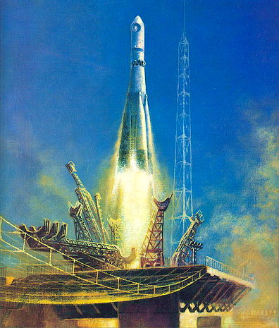
«Восток»

Slide 7
Найти значение выражения:
1965,05+6,75∙(0,45-6,72:6,4)=

Slide 8
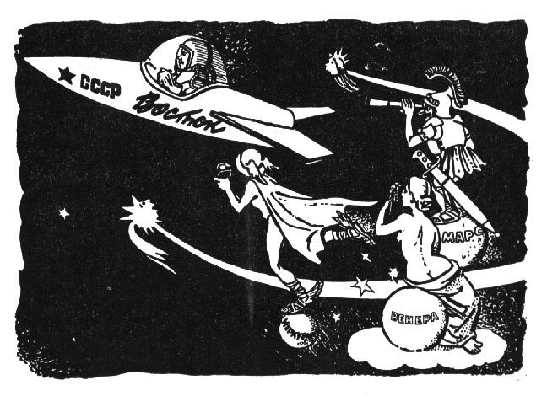
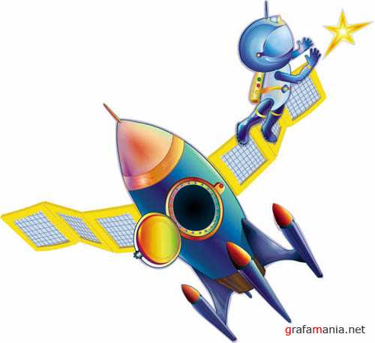
12 апреля 1961 года на корабле «Восток» Ю.А.Гагарин поднялся в космос.

Slide 9
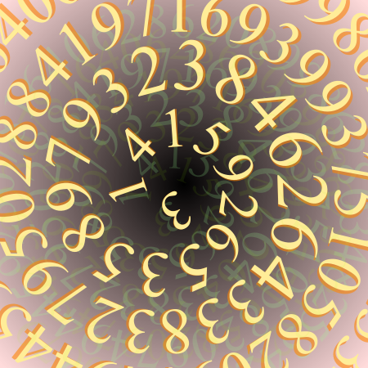
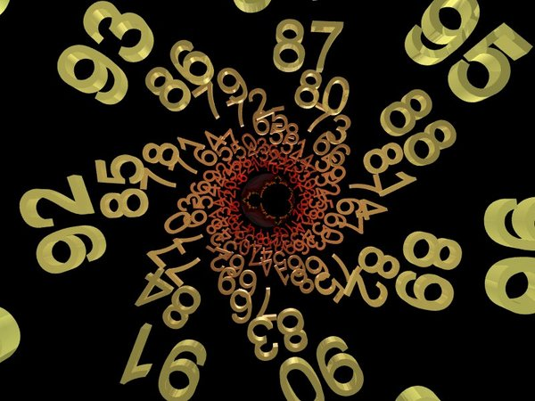
Найти массу корабля «Восток» (в кг)
(21,25∙(-32)-193):0,9+5695=

Slide 10
4725 кг – масса корабля вместе с космонавтом
Выразите эту величину:
А) в тоннах;
Б) в центнерах и килограммах;
В) в центнерах.

Slide 11
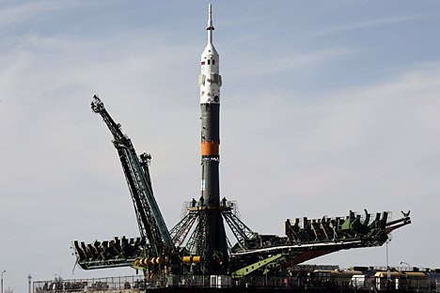
Определите, на какой высоте над Землей пролетал «Восток»
Решите уравнение:
-14x+5x+2x+8x=281+46

Slide 12
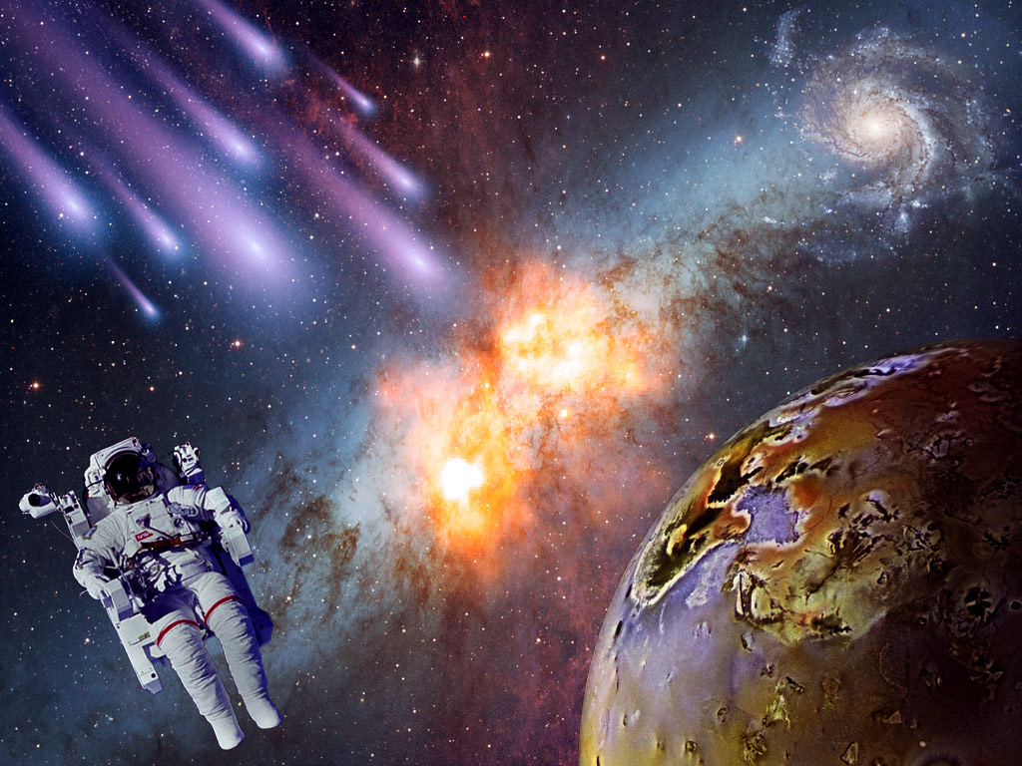
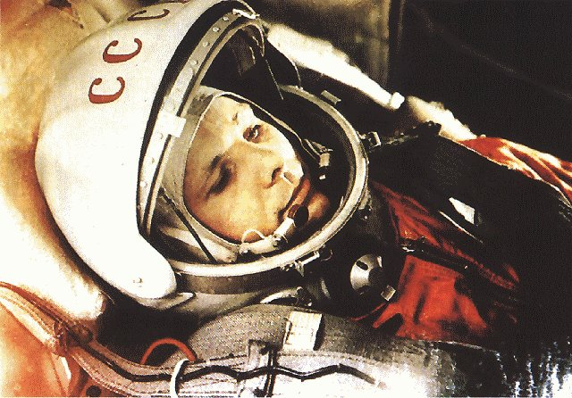
327м – высота полета первого космического корабля с человеком на борту

Slide 13
Сколько минут длился полет, если он начался в 9 часов 7 минут, и благополучно завершился в 10 часов 55 минут?

Slide 14
108 минут длился полет.
Выразите эту величину в часах, записав результат в виде:
А) десятичной дроби;
Б) смешанного числа.

Slide 15
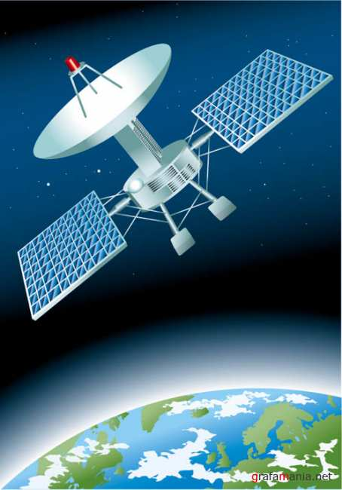
Загадки в стихах.
Все комета облетела,
Все на небе осмотрела.
Видит в космосе нора-
Это черная…
А галактики летят
В рассыпную как хотят.
Очень здоровенная
Эта вся…!

Slide 16
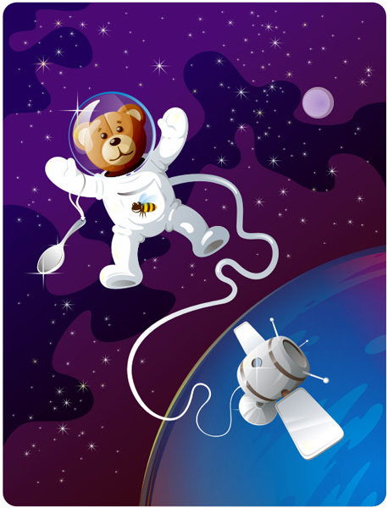
Вопросы:
Сколько лет исполнилось бы Ю.А. Гагарину 9 марта 2011 года?
В каком году Ю.А. Гагарин пошел в первый класс?

Slide 17
Литература:
1.Математика 6 класс. Н.Я Виленкин
Мнемозина 2009.
2.Человек и вселенная. А.Гурштейн,1996.
3.Энциклопедический словарь юного астронома. «Педагогика» 1986.
Урок подготовила и провела учитель математики ФГКОУ СОШ №167
Радовня Т.Л.

Slide 18
Спасибо за просмотр!

